Slide 1
Ch.07 디자인적으로 좀 더 게임답게 만들기

Slide 2
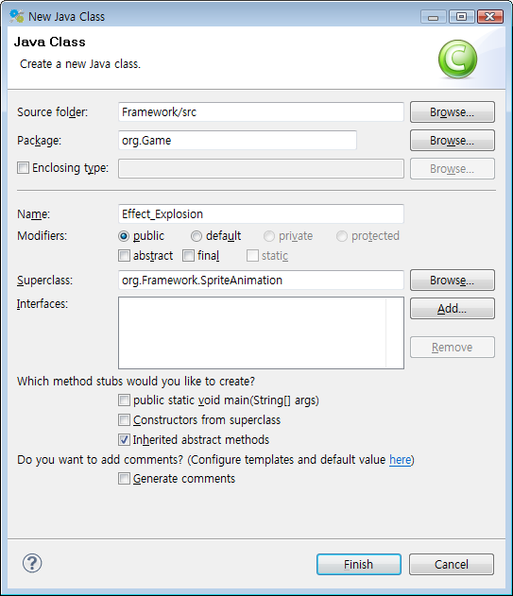
7.1 미사일 + 적 = 증발? 효과
슈팅 게임에 부가적인 요소 추가
  현재 게임 개발 상태
    미사일이 적에 맞으면 적과 미사일이 동시에 증발하는 형태
    증발하는 대신 폭발 애니메이션을 넣어 게임에 효과 추가
  1단계 - SpriteAnimation을 상속받는 Effect_Explosion 클래스 생성.

Slide 3
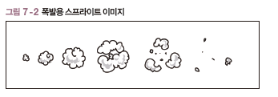
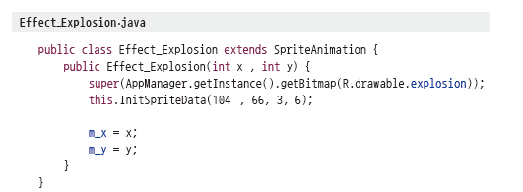
7.1 미사일 + 적 = 증발? 효과
슈팅 게임에 부가적인 요소 추가
  2단계 – 클래스 생성 후
    폭발 그림을 리소스 폴더 안에 넣어주고 기본 코드 구성
    미사일과 적이 충돌했을 때 GameState 클래스의 CheckCollision 메서드에서 나타낼 효과
      Effect_Explosion 클래스의 생성자에서 효과를 생성할 위치를 인자로 받아야 함

Slide 4
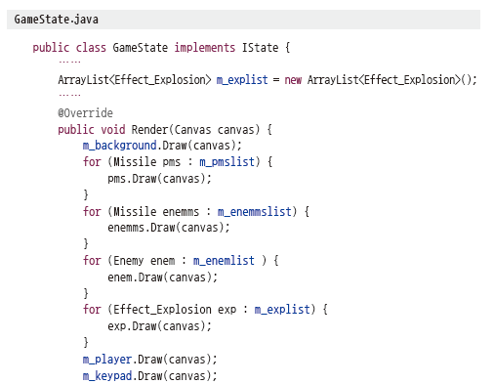
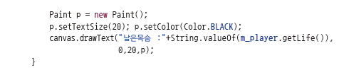
7.1 미사일 + 적 = 증발? 효과
슈팅 게임에 부가적인 요소 추가
  3단계 - 폭발 효과 객체를 가질 리스트를 GameState 클래스에 멤버 변수로 추가한 뒤 화면에 그리고 업데이트하는 코드

Slide 5
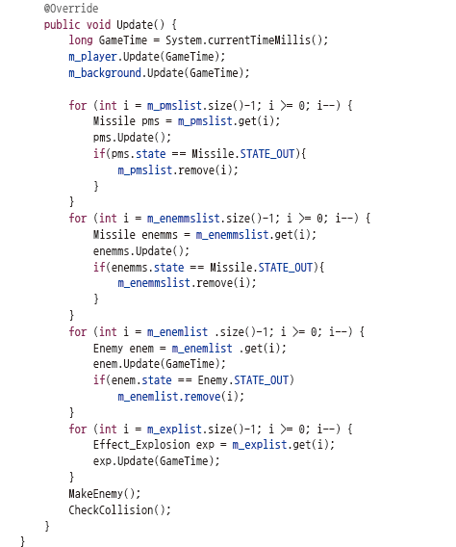
7.1 미사일 + 적 = 증발? 효과
슈팅 게임에 부가적인 요소 추가

Slide 6
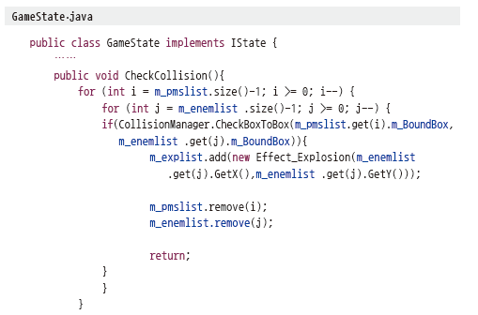
7.1 미사일 + 적 = 증발? 효과
슈팅 게임에 부가적인 요소 추가
  4단계 - 폭발 효과를 생성할 위치를 찾아 이를 생성
    적과 미사일 혹은 적의 미사일과 플레이어가 충돌하는 경우 폭발 효과 추가
    객체가 사라지는 코드 + 폭발 효과를 생성하는 코드 추가

Slide 7
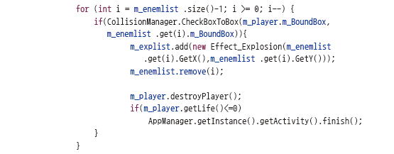
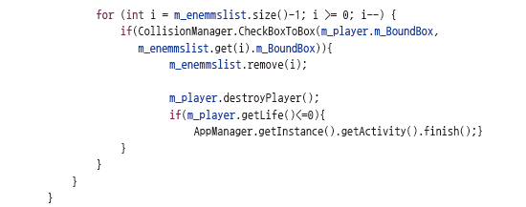
7.1 미사일 + 적 = 증발? 효과
슈팅 게임에 부가적인 요소 추가

Slide 8
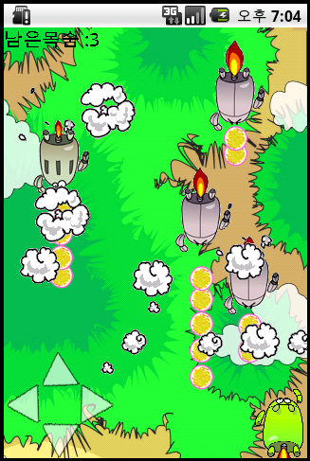
7.1 미사일 + 적 = 증발? 효과
슈팅 게임에 부가적인 요소 추가
  적이 죽으며 폭발 효과가 실행되지만, 생성된 폭발 이미지가 화면에 계속 표시
    SpriteAnimation 클래스가 애니메이션을 지속적으로 실행
    폭발 효과가 계속 남아 있지 않도록 업그레이드 필요

Slide 9
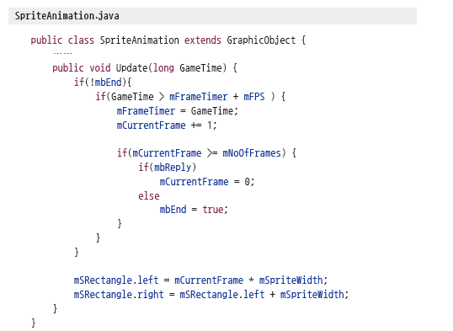
7.1 미사일 + 적 = 증발? 효과
슈팅 게임에 부가적인 요소 추가
  5단계 - SpriteAnimation 클래스로 이동
    애니메이션 반복 여부 판별 변수, 애니메이션 종료 정보 저장 변수 추가

Slide 10
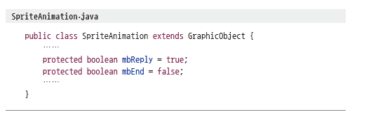
7.1 미사일 + 적 = 증발? 효과
슈팅 게임에 부가적인 요소 추가
  6단계 - Update 메서드로 이동
    mbReply가 true일 때 - 마지막 프레임까지 도달했을 때 다시 첫 번째 프레임으로 바꿔 애니메이션 반복
    mbReply가 true가 아닐 때 - 애니메이션이 종료되면 mbEnd를 true로 변경해 애니메이션 종료 정보 저장

Slide 11
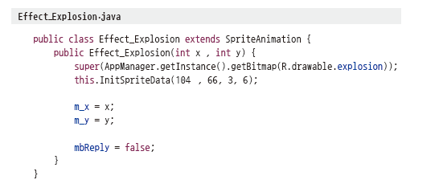
7.1 미사일 + 적 = 증발? 효과
슈팅 게임에 부가적인 요소 추가
  7단계 - Effect_Explosion 클래스로 이동
    mbReply를 false로 바꿔주어 애니메이션을 반복하지 않도록

Slide 12
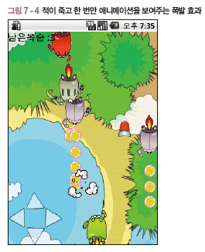
7.1 미사일 + 적 = 증발? 효과
슈팅 게임에 부가적인 요소 추가
  컴파일 후 실행
    폭발 효과가 생성된 뒤 반복되지 않고 사라지는 것을 확인

Slide 13
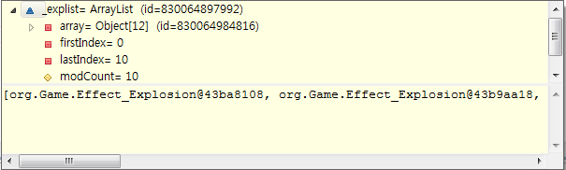
7.1 미사일 + 적 = 증발? 효과
슈팅 게임에 부가적인 요소 추가
  디버깅으로 확인
    메모리에는 이 폭발 애니메이션이 남아 있음!
  이 문제를 해결하려면?
    GameState 클래스의 Update 메서드에 폭발 효과 리스트를 업데이트
    지금 업데이트하는 폭발 효과의 애니메이션이 종료되었다면 리스트에서 제거하는 코드 추가해야 함

Slide 14
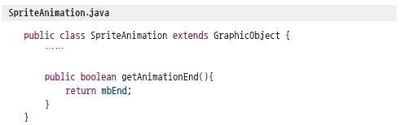
7.1 미사일 + 적 = 증발? 효과
슈팅 게임에 부가적인 요소 추가
  7단계 - Protected로 선언한 mbEnd의 값
    GameState 클래스에서 직접 접근할 수 없음
    값을 얻어올 수 있는 getAnimationEnd 메서드 작성

Slide 15
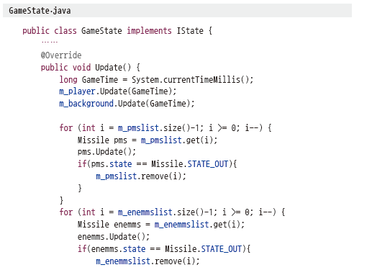
7.1 미사일 + 적 = 증발? 효과
슈팅 게임에 부가적인 요소 추가
  8단계 - getAnimationEnd 메서드를 이용
    폭발 애니메이션이 끝나면 리스트에서 폭발 객체를 삭제하는 코드 작성

Slide 16
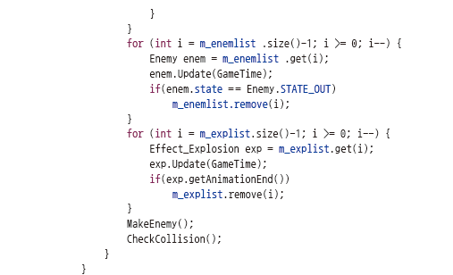
7.1 미사일 + 적 = 증발? 효과
슈팅 게임에 부가적인 요소 추가
  8단계 - getAnimationEnd 메서드를 이용
    폭발 애니메이션이 끝나면 리스트에서 폭발 객체를 삭제하는 코드 작성

Slide 17
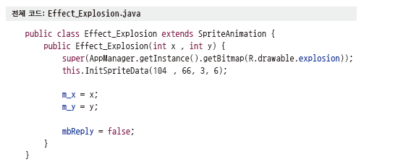
7.1 미사일 + 적 = 증발? 효과
슈팅 게임에 부가적인 요소 추가
  폭발효과 처리하는 코드

Slide 18
7.2 게임의 묘미, 아이템
슈팅 게임에서 필수 재미 요소인 아이템
  슈팅 게임에서는 아이템의 종류가 몇 가지로 한정
    점수 아이템
    파워 아이템
    생명 아이템
  아이템의 종류가 여러 개
    아이템의 기본 틀을 잡을 슈퍼 클래스 먼저 생성
    아이템에 깜박이는 효과 주기 위해 SpriteAnimation 클래스를 상속받아 생성

Slide 19
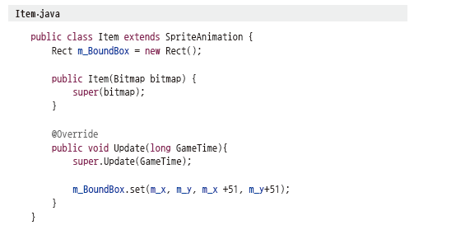
7.2 게임의 묘미, 아이템
슈팅 게임에서 필수 재미 요소인 아이템
  1단계 - 아이템을 적용하기 전 처리
    아이템과 플레이어 간 충돌 처리
    아이템에 모두 특정 효과가 있다는 개념을 숙지하고 구현
      생성자를 만들고
      충돌 처리와 마찬가지로 충돌 상자 값을 추가
      Update 메서드를 재정의해 충돌 상자를 지속적으로 업데이트

Slide 20
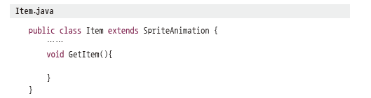
7.2 게임의 묘미, 아이템
슈팅 게임에서 필수 재미 요소인 아이템
  2단계 - 플레이어가 아이템을 먹을 때
    플레이어와 충돌했을 때 실행할 메서드
    아이템 클래스를 상속받는 클래스는 이 메서드를 재정의해 로직 실행

Slide 21
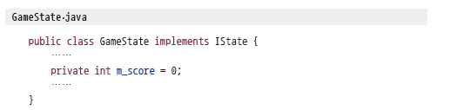
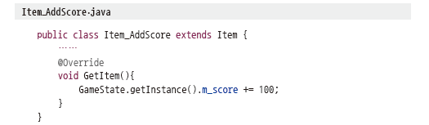
7.2 게임의 묘미, 아이템
슈팅 게임에서 필수 재미 요소인 아이템
  3단계 - 첫 번째 아이템인 점수 아이템 구현
    우리가 제작한 게임에는 현재 점수 개념이 없으므로 이번에 점수 개념 추가
    점수 기능은 구현에서 큰 의미가 없지만, 플레이어에게는 재미를 주는 요소
    점수를 클래스로 만든다면 나중에 여러 가지 관리가 편하지만, 우선 GameState 클래스에 멤버 변수로 추가하여 처리
  아이템을 습득했을 때 호출되는 메서드인 GetItem 메서드 재정의
    아이템 습득했을 때 점수를 100점 올려주는 코드 작성

Slide 22
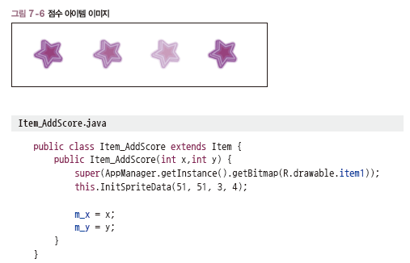
7.2 게임의 묘미, 아이템
슈팅 게임에서 필수 재미 요소인 아이템
  Item_AddScore 클래스를 생성. 클래스의 생성자도 생성
  적이 파괴되고 나서 생성되는 아이템
    적이 파괴된 위치 값을 생성자의 인자로 받아올 것
    다음 리소스를 추가하고, 기본 설정 필요

Slide 23
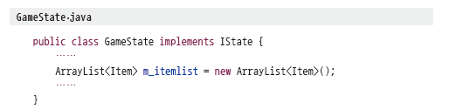
7.2 게임의 묘미, 아이템
슈팅 게임에서 필수 재미 요소인 아이템
  게임에 점수 아이템을 등장
    GameState 클래스에 아이템 클래스들의 슈퍼 클래스인 Item으로 된 ArrayList 하나 추가

Slide 24
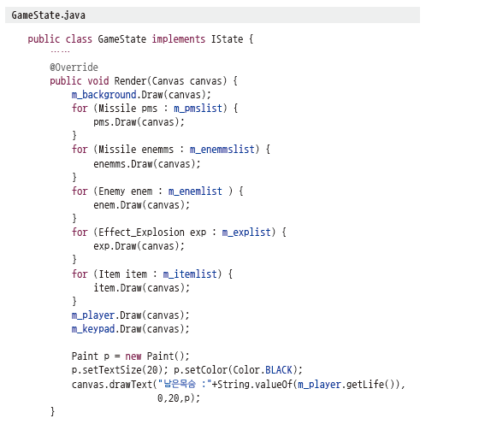
7.2 게임의 묘미, 아이템
슈팅 게임에서 필수 재미 요소인 아이템
  GameState 클래스의 Render와 Update 메서드
    아이템을 그려주고, 업데이트 하는 코드 추가

Slide 25
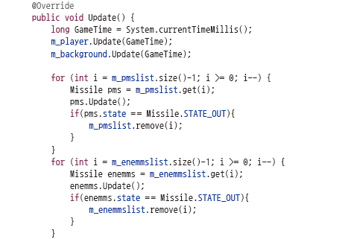
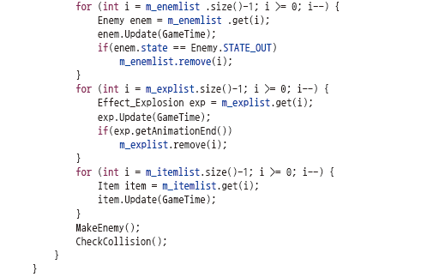
7.2 게임의 묘미, 아이템
슈팅 게임에서 필수 재미 요소인 아이템

Slide 26
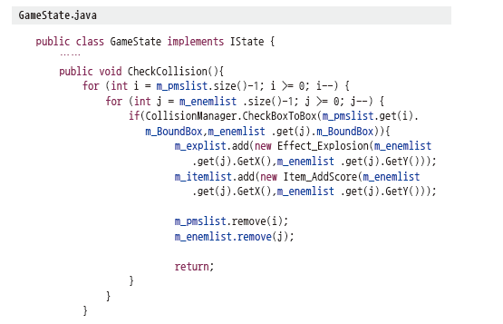
7.2 게임의 묘미, 아이템
슈팅 게임에서 필수 재미 요소인 아이템
  적들과 미사일을 충돌 처리하는 CheckCollision 메서드로 이동
    점수 아이템을 생성하는 코드 작성

Slide 27
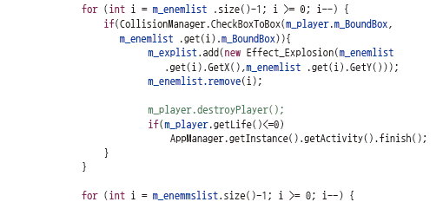
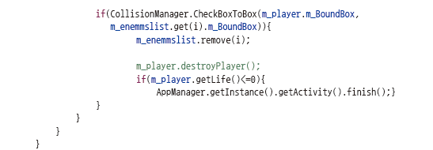
7.2 게임의 묘미, 아이템
슈팅 게임에서 필수 재미 요소인 아이템

Slide 28
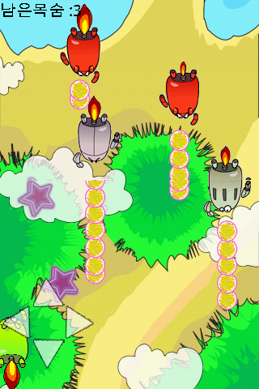
7.2 게임의 묘미, 아이템
슈팅 게임에서 필수 재미 요소인 아이템
  아이템을 생성하는 코드까지 작성한 상태
  게임에서 적이 죽으면 점수를 추가해주는 아이템이 나오는 화면 설정

Slide 29
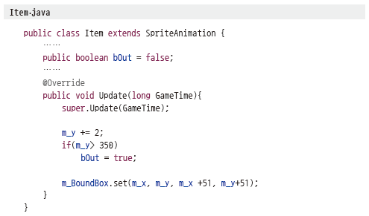
7.2 게임의 묘미, 아이템
슈팅 게임에서 필수 재미 요소인 아이템
  현재까지 만들어진 코드의 한계
    점수 아이템이 나오는 데까지는 성공
    적이 파괴된 뒤로 아이템을 아래로 스크롤 하는 코드 없음
      그 자리에서 계속 애니메이션만 발생
    아이템을 먹으려 해도 아이템에 관한 충돌 처리를 하지 않음
      아이템을 먹을 수 없다.
    위의 한계점을 처리하는 코드 추가

Slide 30
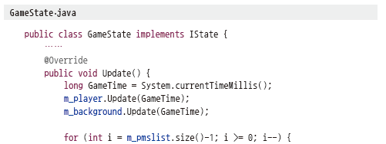
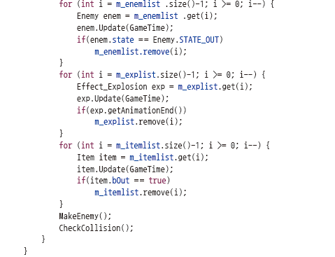
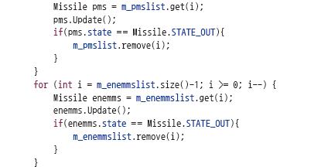
7.2 게임의 묘미, 아이템
슈팅 게임에서 필수 재미 요소인 아이템
  GameState 클래스의 Update 메서드
    화면 밖으로 나간 아이템을 리스트에서 제거하는 코드 작성

Slide 31
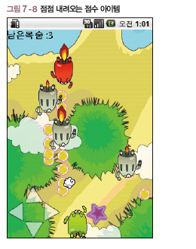
7.2 게임의 묘미, 아이템
슈팅 게임에서 필수 재미 요소인 아이템
  스크롤이 정상적인지 먼저 확인

Slide 32
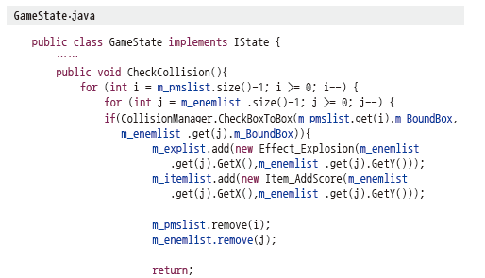
7.2 게임의 묘미, 아이템
슈팅 게임에서 필수 재미 요소인 아이템
  아이템을 먹는 로직 구현
    충돌 처리 로직은 “적과 미사일의 충돌”과 비슷함

Slide 33
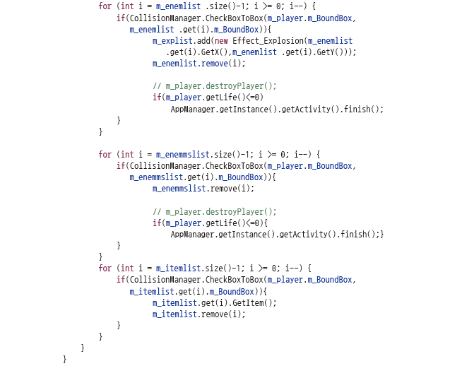
7.2 게임의 묘미, 아이템

Slide 34
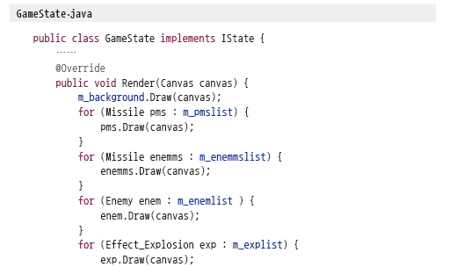
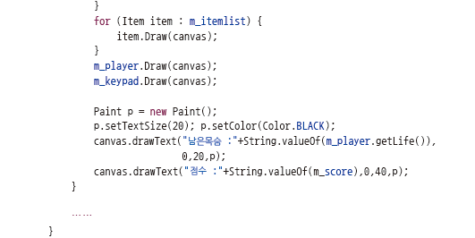
7.2 게임의 묘미, 아이템
슈팅 게임에서 필수 재미 요소인 아이템
  작성하고 실행
    플레이어와 아이템이 충돌할 때 아이템이 사라지는 것을 확인
    플레이어 입장에서는 아이템을 먹어서 점수가 올랐는지 확인 불가
    해결법 : 생명을 표시했던 것처럼 점수도 drawText를 이용해 화면에 표시

Slide 35
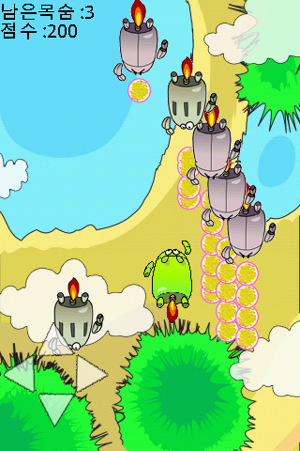
7.2 게임의 묘미, 아이템
슈팅 게임에서 필수 재미 요소인 아이템
  코드 컴파일 후 실행 결과

Slide 36

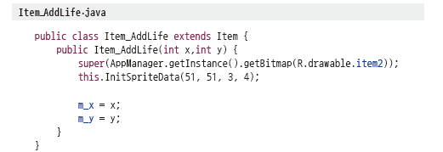
7.2 게임의 묘미, 아이템
슈팅 게임에서 필수 재미 요소인 아이템
  4단계 – 두 번째 아이템인 생명을 올려주는 생명 아이템 생성
    생명을 추가하는 아이템인 Item_AddLife 클래스를 생성
    다음 스프라이트 이미지를 리소스로 추가
  Item_AddLife 클래스의 생성자 작성
    Item_AddLife 생성자에서도 리소스로 작성하는 점을 제외하면 점수 아이템과 처리방식은 동일함

Slide 37
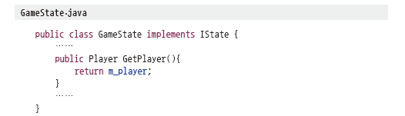
7.2 게임의 묘미, 아이템
슈팅 게임에서 필수 재미 요소인 아이템
  생명 추가에 대한 코드 작성
    GameState 클래스의 m_player 변수에 접근 필요
      private로 정의되어 있어 접근 불가
      게터 메서드, GetPlayer를 만들어 플레이어의 생명에 접근할 수 있게 해줌

Slide 38
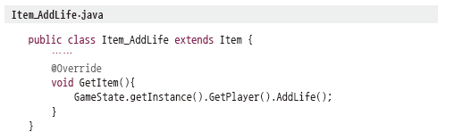
7.2 게임의 묘미, 아이템
슈팅 게임에서 필수 재미 요소인 아이템
  GetItem 메서드를 재정의해 생명을 추가하는 코드 작성.
    Item 클래스의 GetItem 클래스를 재정의해 생명 아이템 효과 구현

Slide 39
7.2 게임의 묘미, 아이템
슈팅 게임에서 필수 재미 요소인 아이템
  보통 게임에서 생명 추가 아이템을 주는 상황 정리
    적의 종류에 따라 파괴될 때 랜덤 한 확률로 아이템 제공.
    적이 생성될 때부터 제공할 아이템 정보를 가지며 파괴 시 생성.
    요정이 아이템을 준다.
    게임상 오브젝트 파괴.
    이외에도 여러 가지 경우가 존재
  예제에서는 간단하게 랜덤 확률로 아이템을 지급하도록 구현

Slide 40
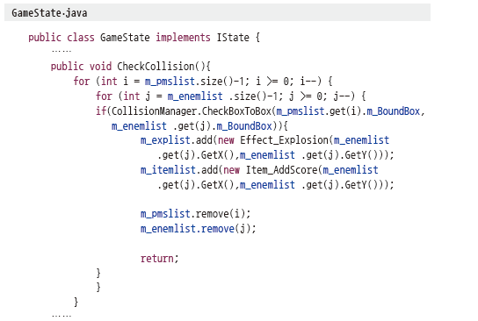

7.2 게임의 묘미, 아이템
슈팅 게임에서 필수 재미 요소인 아이템
  GameState 클래스에서 적이 죽을 때 아이템을 제공하는 코드

Slide 41
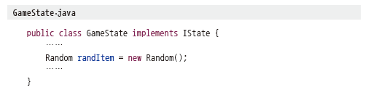
7.2 게임의 묘미, 아이템
슈팅 게임에서 필수 재미 요소인 아이템
  m_itemlist에 점수를 추가해주는 아이템을 넣어주는 것 확인
  이 코드 위치에 확률에 의한 아이템 생성 코드를 구현
    아이템을 랜덤으로 생성하려면 Random 클래스를 사용해야
    이는 GameState 클래스에 멤버 변수로 추가

Slide 42
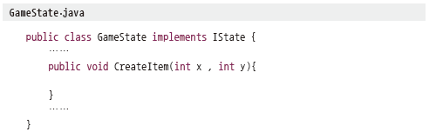
7.2 게임의 묘미, 아이템
슈팅 게임에서 필수 재미 요소인 아이템
  적의 종류와 상관없이 랜덤 하게 아이템을 생성함
    CreateItem 메서드를 추가해 아이템을 랜덤 하게 생성하는 코드 작성

Slide 43
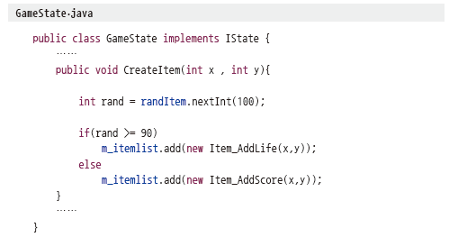
7.2 게임의 묘미, 아이템
슈팅 게임에서 필수 재미 요소인 아이템
  CreateItem 메서드에 랜덤 확률로 아이템 생성.
    90% 확률로 점수 아이템 생성
    10% 확률로 생명 아이템 생성

Slide 44
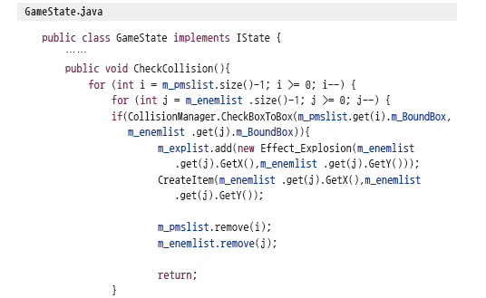

7.2 게임의 묘미, 아이템
슈팅 게임에서 필수 재미 요소인 아이템
  미사일에 적이 죽었을 때 점수 아이템을 추가하는 대신 CreateItem 메서드를 호출하게 하면 아이템을 랜덤 하게 생성
    GameState 클래스의 CheckCollision 메서드 수정

Slide 45

7.2 게임의 묘미, 아이템
슈팅 게임에서 필수 재미 요소인 아이템
  확률 따라 생명추가 아이템 생성
  아이템을 습득했을 때 아이템이 적용되는지 실행해 확인

